Slide 1
招聘简章
BY ACES --HR

Slide 2
目录
contents
关于我们
企业文化
产品及工艺
企业环境

Slide 3

关于我们

Slide 4
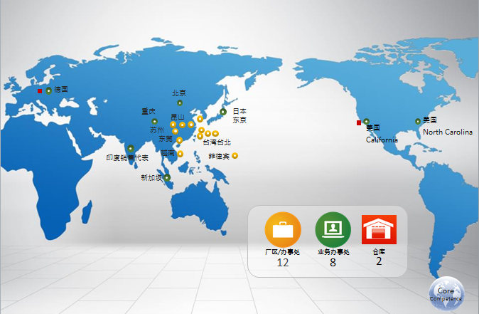
集团版图

Slide 5
1997 成立
2001 设立东莞厂
2003 成立昆山长江厂
2011 精工中心落成
2012 成立日本宏致
2013 创建加利斯金属工艺
1997-2003
2006-2009
2011-2013
2015-2018
2008 昆山青阳厂正式营运
2009 获选亚洲富比士中小企业200大企业
2015 并购MEC (线材)
2016 出资南通大地(车用线束)
2016 与昆山市政签订MOU
2017 并购 CPC
2018 销货营收USD250M
2009/03 IPO

Slide 6
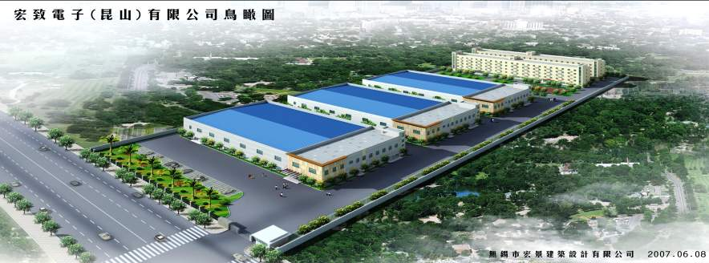
公司简介 Company Introduction
昆山宏致电子有限公司于2007年成立青阳厂，厂区占地面积约：40,000㎡。公司现有员工约1800人左右。
产品:高阶精密连接器之研发及精密模具之设计与制造；
应用范围:笔记本电脑、消费性电子、面板、手机、打印机、车用设备及太阳能等领域。

Slide 7

企业文化

Slide 8

企业文化 Company philosophy
01 公司文化
02 企业精神
03 企业理念
04 企业愿景
知识与视野
价值与态度
承诺与执行力
成为连接器产业的领导品牌
勤朴务实
一群有能力的人共同奋斗，
一起来实现理想。

Slide 9

产品及工艺

Slide 10

产品 Products
01
02
02
产品展示
品牌客户
主要工藝

Slide 11

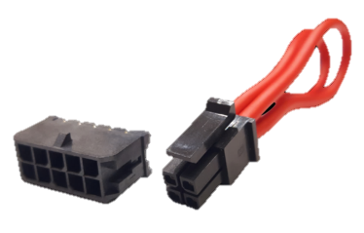
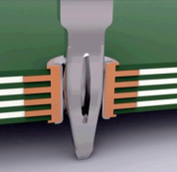
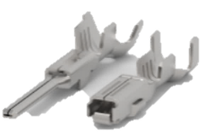
产品展示
工业用及智慧生产/ 工业计算机/ 医疗精密设备
Press Fit
LOCK type
Connector
Terminal

Slide 12

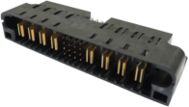
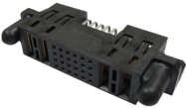
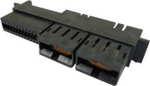
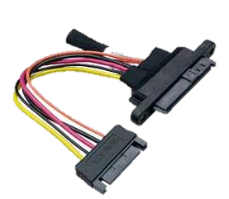
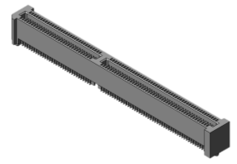
产品展示
云端、通讯及伺服相关
Power Connector
High Speed connector
High Speed Cable Assembly
PCIe 4.0

Slide 13

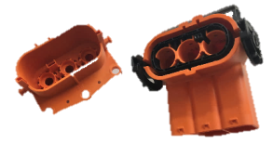







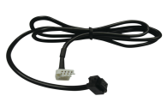
产品展示
汽车及外围相关
High Power Connector
Reverse Parking Sensor
Connector & Cable Assembly
Body Control Module Connector

Slide 14

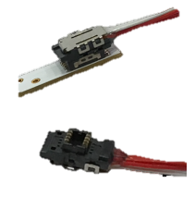


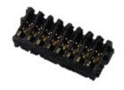
产品展示
计算机外设及消费性电子产品
FPC Connector
Slimmate connector
Wafer
IDC Female

Slide 15
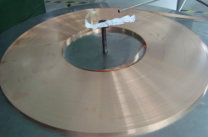
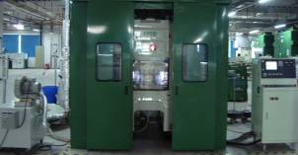



主要工艺
冲压成型
端子素材
铜材
铁耳素材

Slide 16
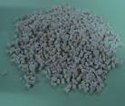
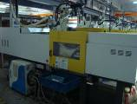
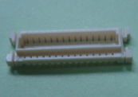
主要工艺
塑料粒
射出成型
胶体

Slide 17

主要工艺
成品组装
端子素材
胶体
铁耳素材

Slide 18

企业环境

Slide 19
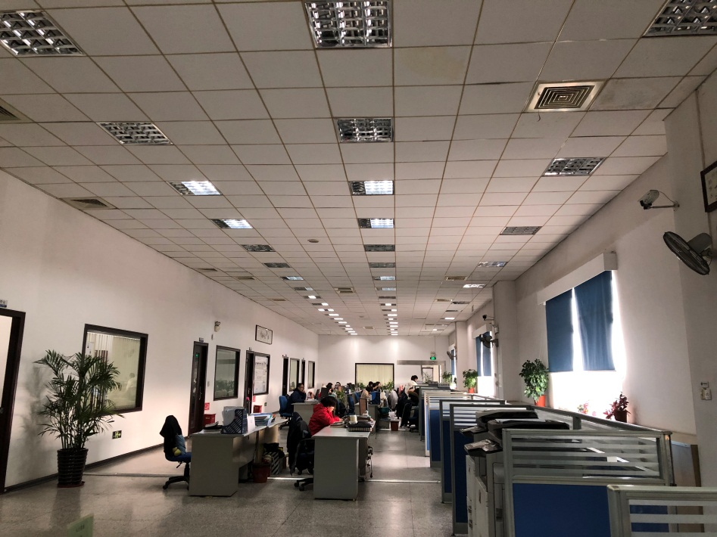
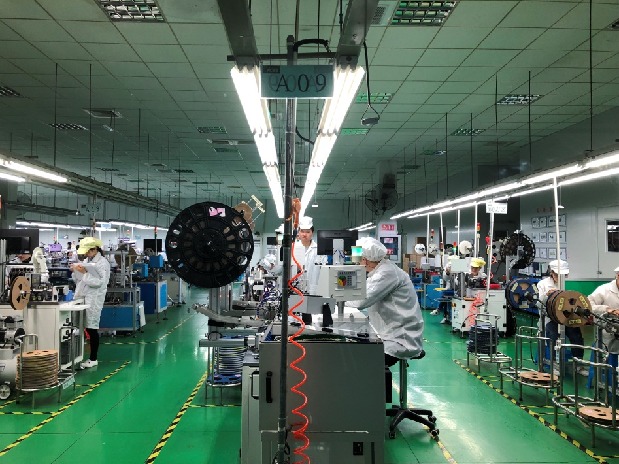
工作环境
有愛的辦公區
整潔的車間

Slide 20

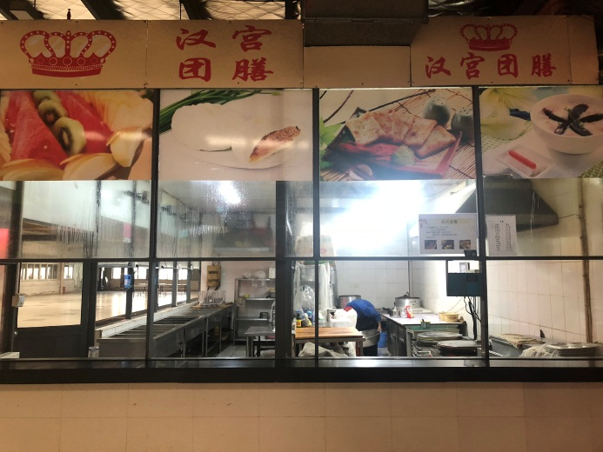
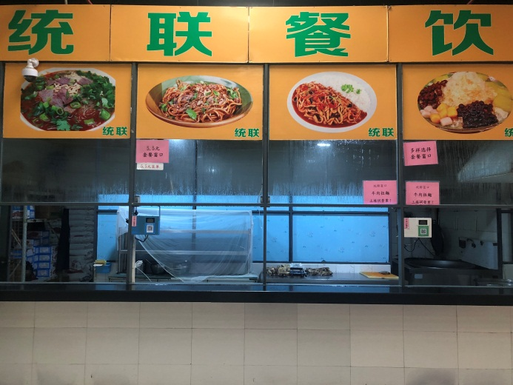
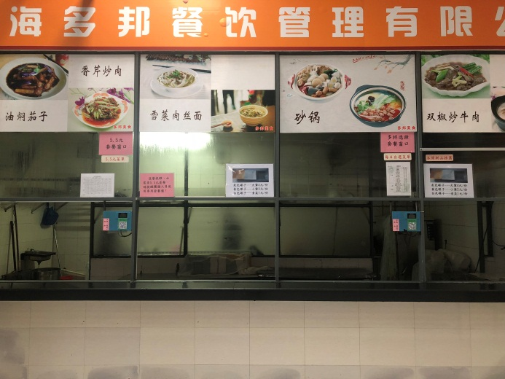
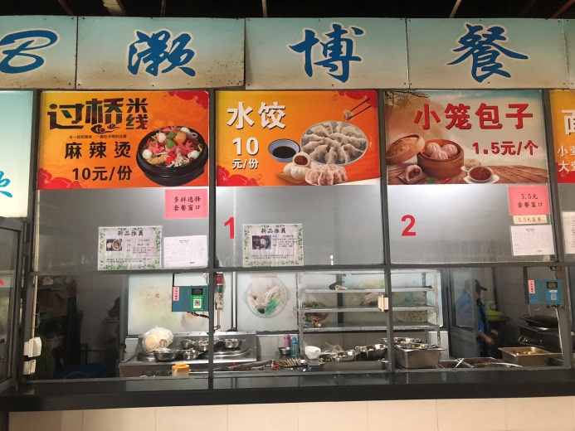
多样化饮食

Slide 21
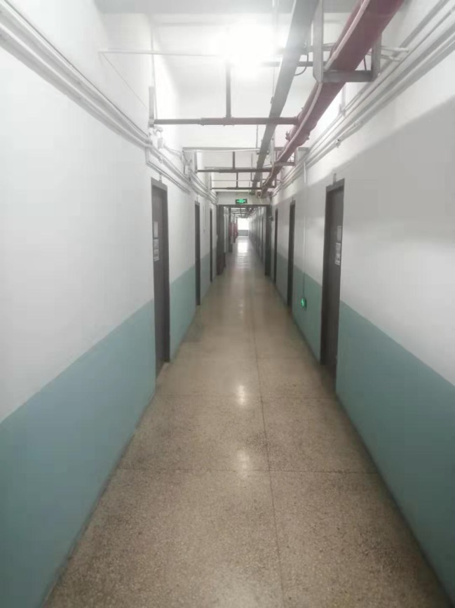
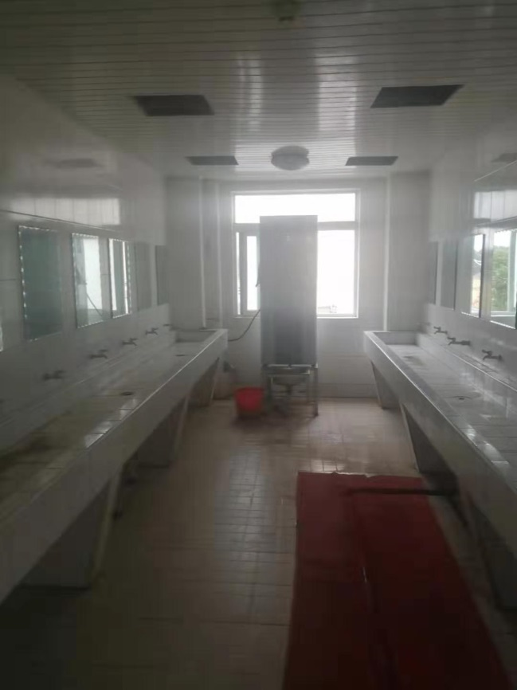
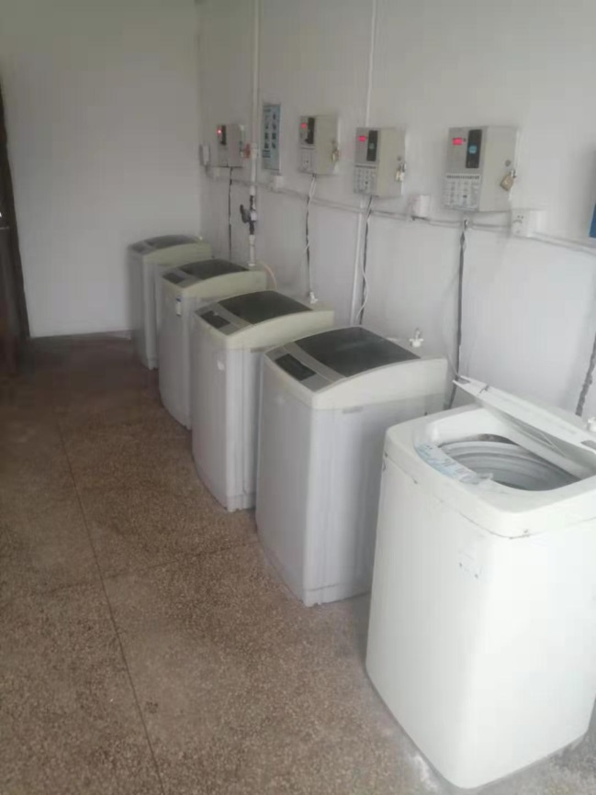
住宿环境

Slide 22
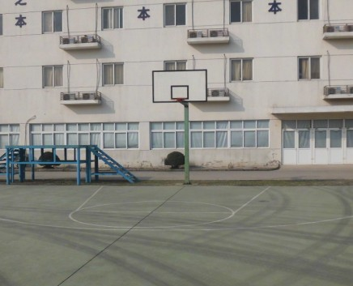
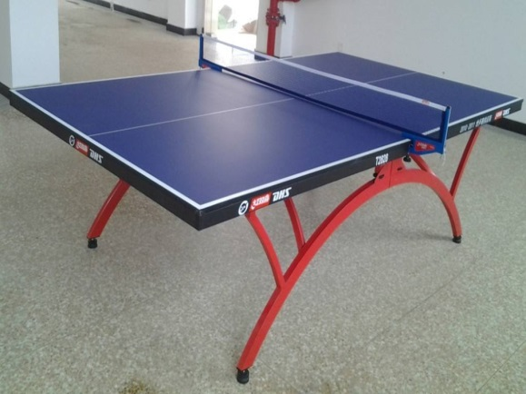
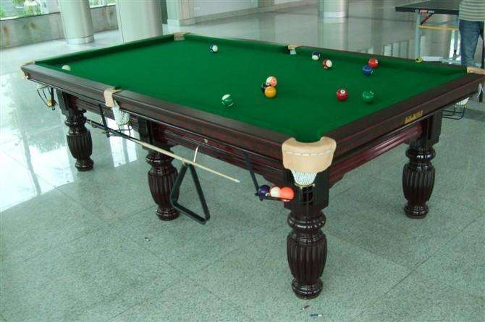
业余生活
篮球
乒乓球
台球

Slide 23
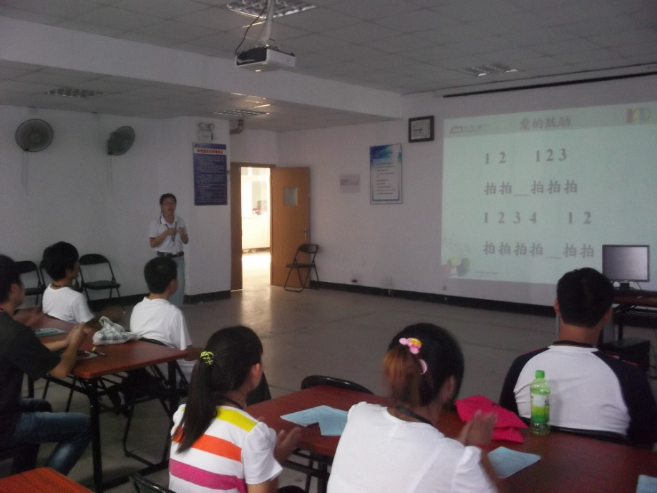
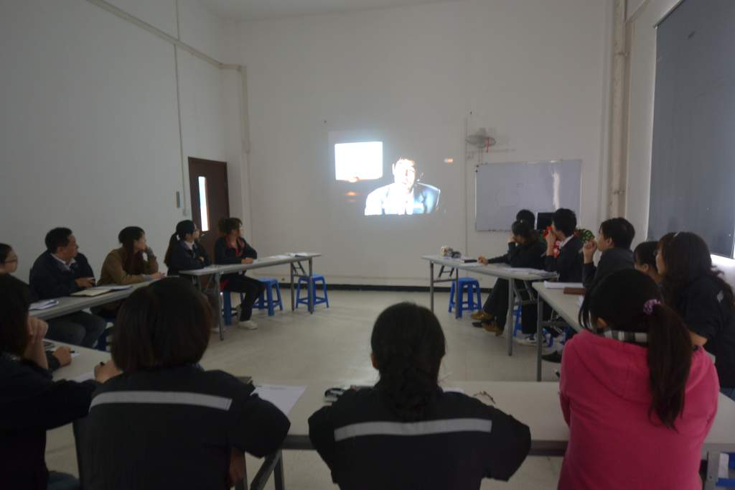
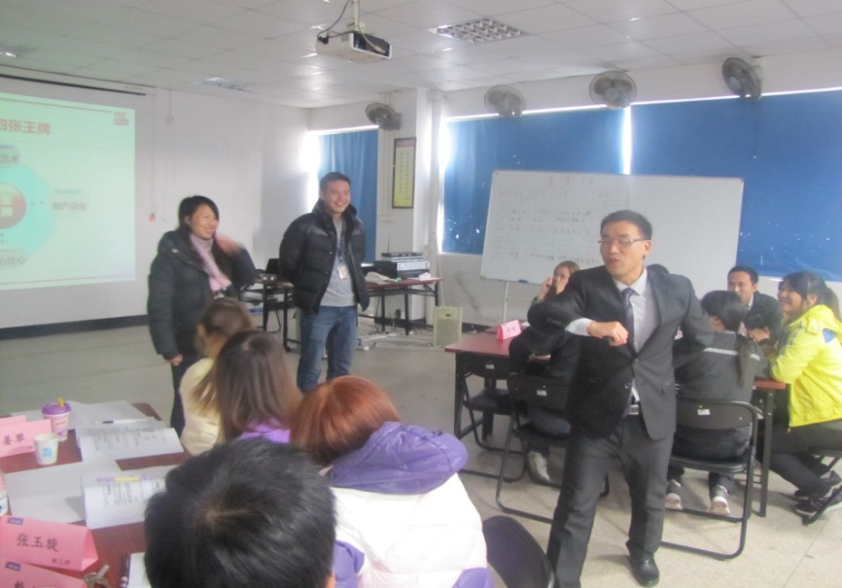
趣味教育训练

Slide 24
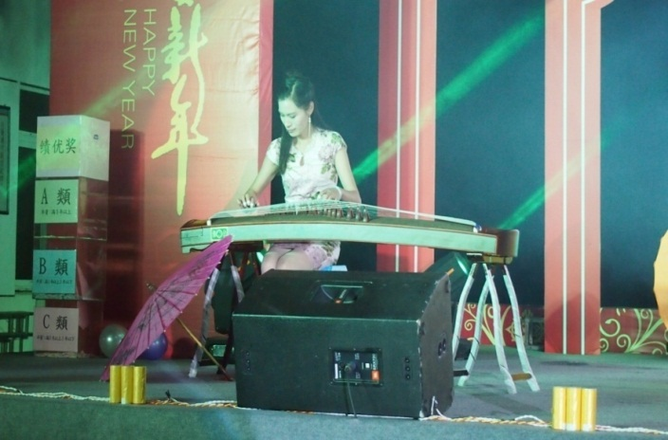
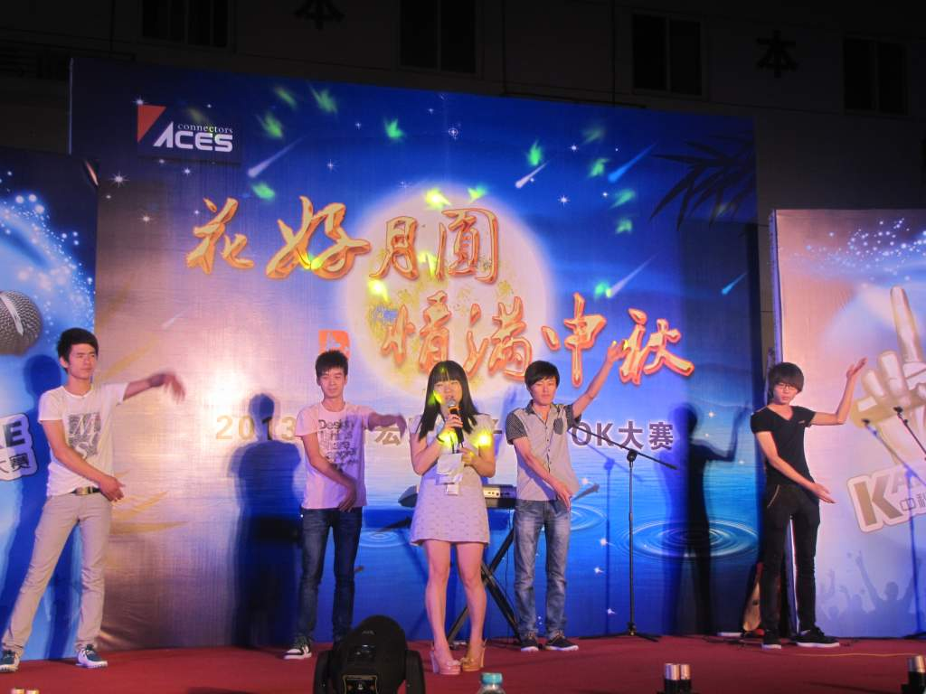
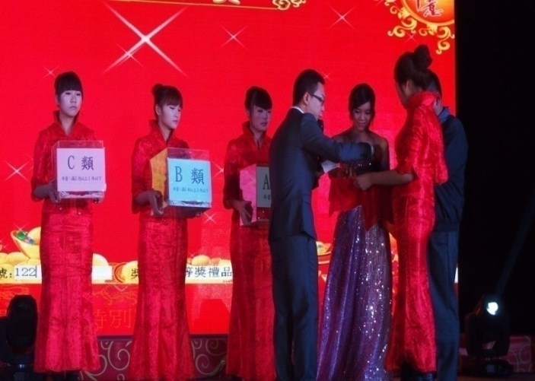
员工活动

Slide 25
欢迎
Welcome to join ACES
加入
风里雨里，我們在宏致等你！

